Slide 1
The simple workflow experience

Slide 2
Agenda
AWS intro
Exempel på feltolerant Wordpress site
Simple Workflow och Lambda
Case Study - Netflix
Ovetenskaplig jämförelse av molnleverantörer

Slide 3
VAd är fördelen med AWS?
byter initiala utgifter mot rörlig kostnad
utnyttjar att AWS köper in i stora volymer
slutar gissa behov av kapacitet
ökar utvecklingshastighet och lättrörlighet
slutar lägga pengar på driva datacenter
bli global leverantör på några minuter
Notes:
AWS har sänkt kostande 51 ggr sedan
*trade capital expense for variable expense
Instead of having to invest heavily in data centers and servers before you know how you’re going to use them, you can only pay when you consume computing resources, and only pay for how much you consume.
*Benefit from massive economies of scale
By using cloud computing, you can achieve a lower variable cost than you can get on your own. Because usage from hundreds of thousands of customers are aggregated in the cloud, providers such as Amazon Web Services can achieve higher economies of scale which translates into lower pay as you go prices.
*Stop guessing capacity
Eliminate guessing on your infrastructure capacity needs. When you make a capacity decision prior to deploying an application, you often either end up sitting on expensive idle resources or dealing with limited capacity. With Cloud Computing, these problems go away. You can access as much or as little as you need, and scale up and down as required with only a few minutes notice.
*Increase speed and agility
In a cloud computing environment, new IT resources are only ever a click away, which means you reduce the time it takes to make those resources available to your developers from weeks to just minutes. This results in a dramatic increase in agility for the organization, since the cost and time it takes to experiment and develop is significantly lower.
*Stop spending money on running and maintaining data centers
Focus on projects that differentiate your business, not the infrastructure. Cloud computing lets you focus on your own customers, rather than on the heavy lifting of racking, stacking and powering servers.
*Go global in minutes
Easily deploy your application in multiple regions around the world with just a few clicks. This means you can provide a lower latency and better experience for your customers simply and at minimal cost.

Slide 4
AWS - minisammanfattning
computing
storage
database
messaging
queueing
SWF
lambda
m.m.
IaaS
PaaS
SaaS
Samling av digital infrastruktur
pay-as-you-go (free-tier)
demo av aws-konsolen
Notes:
samling…som utvecklare kan använda för att bygga lösning/applikationer (computing, storage, database, olika synch-lösningar messaging, queueing…)
Blandning av IaaS, PaaS, SaaS
betalar endast för vad du använder
-free-tier (https://aws.amazon.com/free/?nc2=h_l2_cc)
-12månader gratis, vissa saker för all framtid
visa konsolen

Slide 5
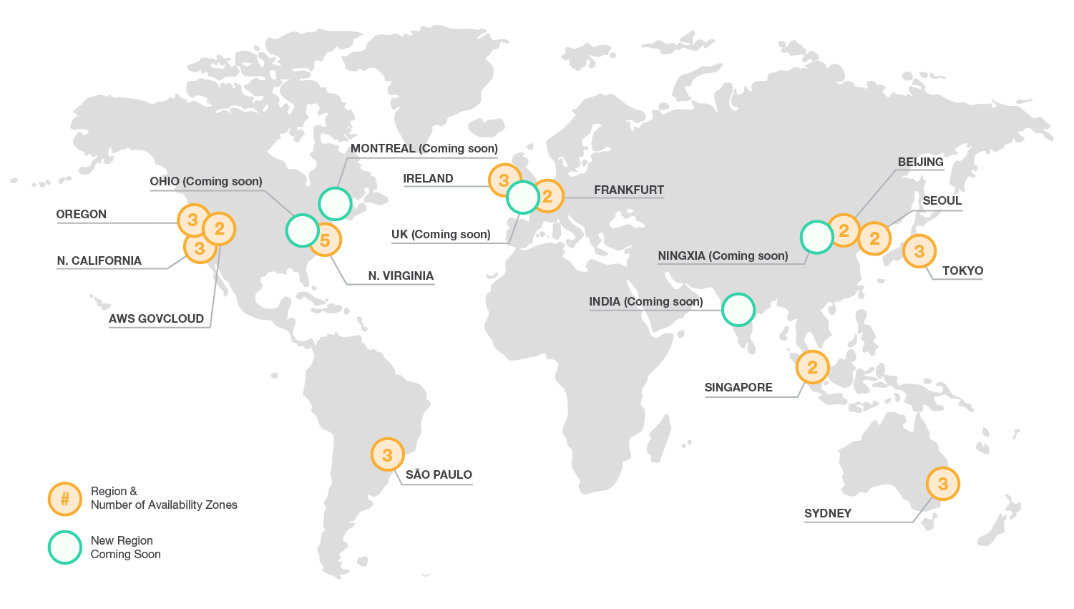
Regioner och AZ:s
Notes:
För att få högsta feltolerans och stabilitet
Regioner är helt oberoende
Varje Availability Zone är isolerad men är kopplade till andra AZ:s med low-latency links.
Mellan regioner går kommunikation över publikt internet

Slide 6
VAd Är AWS för mig?
lära mig coola grejer
utnyttja infrastrukturen
design patterns för molnet
vill bygga applikationer!!!
Design for failure
Decouple components
Elasticity
Scalability (horizontal/vertical)
Notes:
Vad är då coolt?
-Hur får jag AWS-tjänsterna att fungera ihop på effektiv sätt
-Bygga och prova saker till en mkt liten kostnad
-Kasta bort saker jag slutar använda
-Slipper underhålla servrar, infrastruktur m.m. genom att använda färdiga tjänster
-Hur bygger jag tjänster som passar in i molnet? Skalar horisontellt,…
lagstiftning: vad får man lagra i molnet? Företag och myndigheter

Slide 7
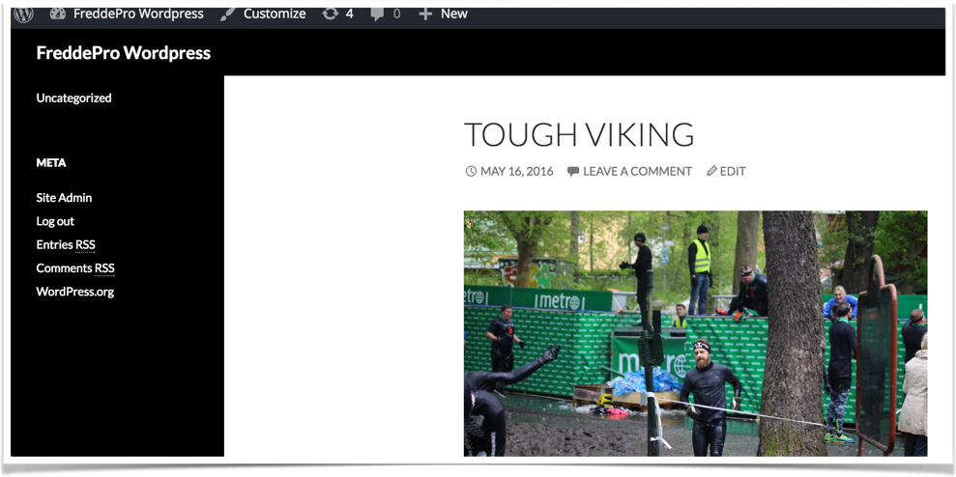
www.Fredde.pro
Feltolerant wordpressite
S3: 99,999999999% durability
Multipla AZ:s
Automatisk skalning
Lastdelning
CDN
Notes:
Vad menas då med feltolerant?
-bygger på lagring i S3 - durability 99,999999999 över ett år.if you store 10,000 objects with Amazon S3, you can on average expect to incur a loss of a single object once every 10,000,000 years. In addition, Amazon S3 is designed to sustain the concurrent loss of data in two facilities.

Slide 8
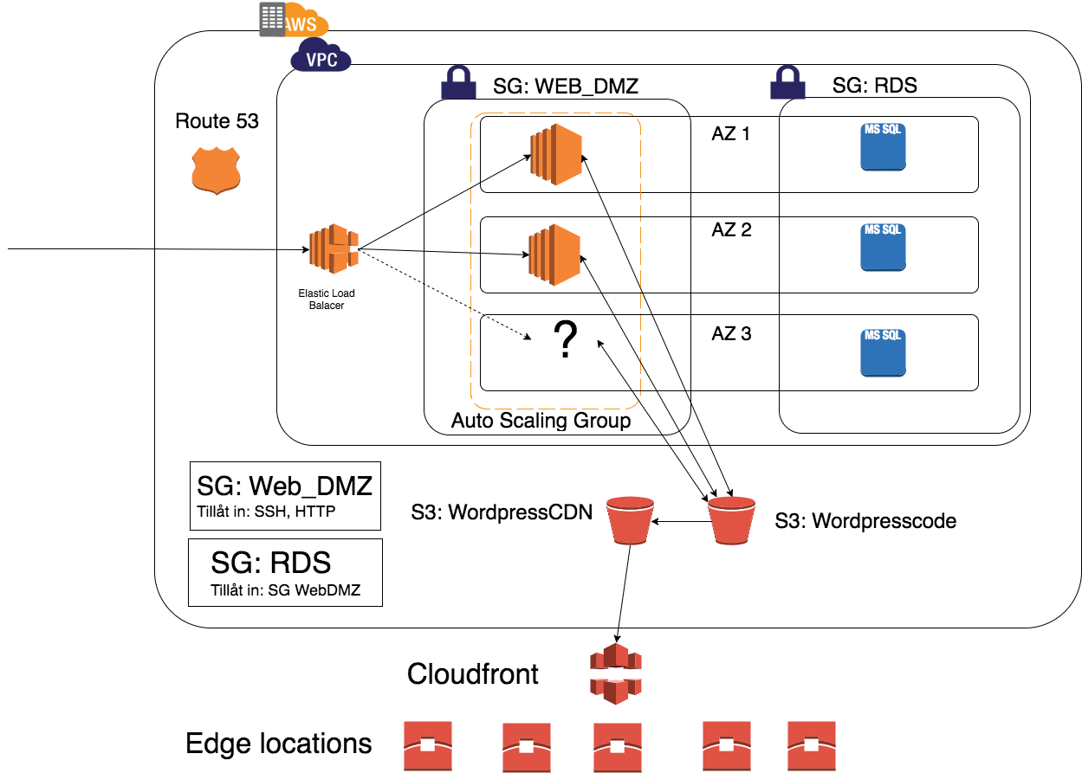

Slide 9
Demo
Notes:
*Blir det bättre demo med två EC2 instanser
*Förbered med inloggning till AWS Console
-Visa att bilder visas via Cloudfront —— öppna i ny tab
-Visa att det tar tid innan en bild synkas över till Cloudfront
-ta en bild på publiken
-Visa att bilder är cashade i cloudfront - (sudo service httpd stop)
-visa att EC2 instans termineras om den inte svarar på “health-check”
-gå in i console på Lastbalaserare/auto scaling group, visa vad som händer
>stress - -cpu 100

Slide 10
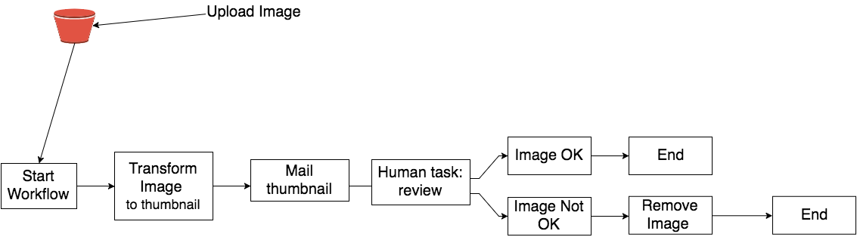
moderator funktion
ja, det finns som plugin…men…
så här tänkte jag mig:

Slide 11
Simple Workflow service
Logisk Separation
Enkel
Skalbar
Flexibel
Notes:
Workflow vaddå? Vad är det?
helps developers build, run, and scale background jobs that have parallel or sequential steps. Fully-managed state tracker and task coordinator in the Cloud.
you need to track the state of processing, and you need to recover or retry if a task fails, Amazon SWF can help you.
Logical Separation
separerar flödeskontroll från aktiviteterna som ska utföras. därmed kan man för varje enskild del underhålla och skala. Kan ändra applikationslogik utan att bry sig om den underliggande tillståndsmaskinen.
Enkel
Ersätter egna komplexa lösningar för process automation med färdig tjänst. Underhåll av den egen lösning behövs inte och man kan fokusera på applikationens funktionalitet.
Skalbar
SWF skala automatiskt med hur man använder sin applikation. Ingen administration behövs för att skala upp/ner antalet arbetare.
Flexibel
Kan skriva applikationskomponenterna och koordineringslogiken i valfritt språk och de kan köra i molnet eller på hemmaplan.

Slide 12
Vilka är delarna i tjänsten
Workflow worker
Activity worker
Domain
Workflow tasklist
Task token
Notes:
workflow worker och activity worker registrerar sig i en domain
task token överför information mellan de olika stegen

Slide 13
Demo
Notes:
Demo#1
example.swf.hello
Visa aktivitet- och workflow worker.
Starta dem.

Slide 14
The flow framework
Ramverk för att förenkla
inte så mkt lågnivå swf
Notes:
Adjusting the timeout requires that you register a new version of the activity type.

Slide 15
DEmo
Notes:
Demo#2 flow.swf.greeter
Visa samma funktionalitet implementerat med Flow.

Slide 16
Human task
@ManualActivityCompletion
Notes:
By default, the framework considers the activity completed when your activity method returns.
In order to complete the activity manually, you can either use the ManualActivityCompletionClient provided in the framework or use the RespondActivityTaskCompleted method on the Amazon SWF Java client provided in the Amazon SWF SDK.

Slide 17
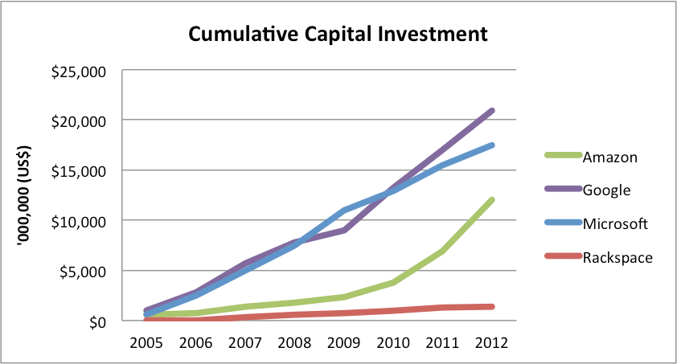
Jmf AWS med andra

Slide 18
Att lära mig mer om
Developer Tools (Code-Commit/-deploy/-pipeline)

Slide 19

Tack för mig!
Frågor?

